Slide 2
Cuộc tranh tài
bắt đầu!
Tớ là người
nói đúng!
Tớ là người
nói đúng!
Tớ là người nói đúng!
Notes:
Các con vật đều cho rằng mình trả lời đúng
Vậy chúng ta hãy cũng phân giải giúp bác Gấu nhé!

Slide 3
Điểm O trong hình được gọi là gì?
Bán kính
Tâm
Đường kính
Notes:
Click vào các con vật để ra đáp án

Slide 4
Bán kính của hình
tròn là:
OB
AB
BM
Notes:
Click vào các con vật để ra đáp án

Slide 5
Đường kính của hình tròn là:
OB
BM
AB
Notes:
Click vào các con vật để ra đáp án
Nếu muốn thêm câu hỏi thì GV nhân đôi các slide lên nhé

Slide 6
LÀM QUEN VỚI
HÌNH PHẲNG, HÌNH KHỐI
Chủ đề 3
Bài 18:
Góc, góc vuông, góc không vuông

Slide 8
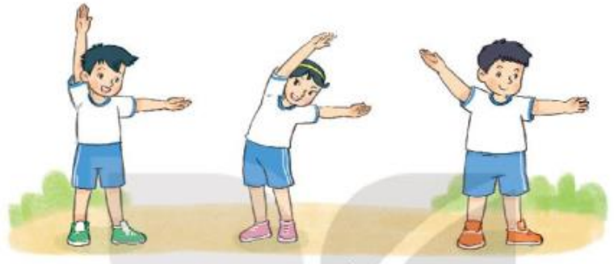

Slide 9
Theo em, mỗi hình trên có được coi là một góc không?

Slide 10
Cạnh OA
Đỉnh O
Cạnh OB

Slide 11
Hình 1
Hình 2
Đỉnh P, cạnh PN, PM
Đỉnh E, cạnh EC, ED

Slide 12
Góc AOB là góc vuông
Góc CED là góc không vuông
Góc MPN là góc không vuông

Slide 13
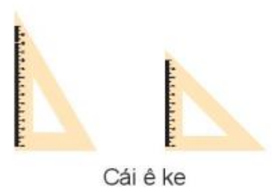
2 cạnh
3 góc
1 góc vuông
2 góc không vuông
Hình tam giác

Slide 15
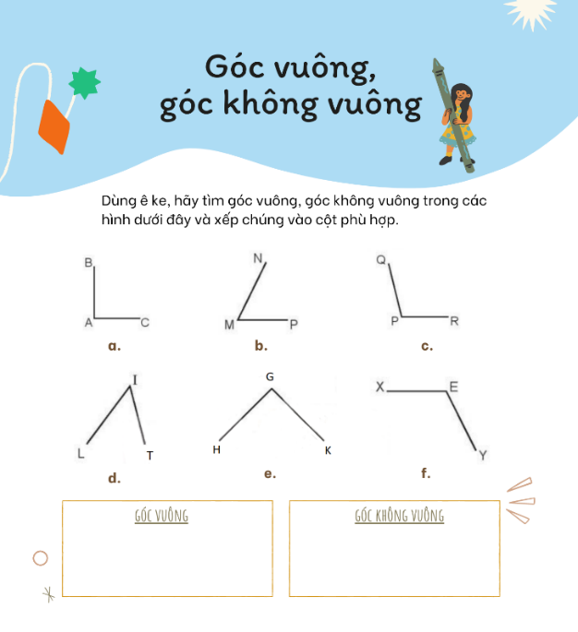
a, e
b, c, d, f

Slide 17
Bài 1:

Slide 18
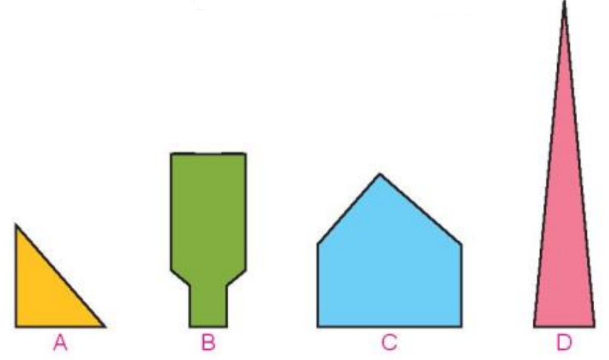
Bài 2:
B

Slide 19
Vận dụng, trải nghiệm

Slide 20
Em cảm nhận gì
sau tiết học này?
Em đã học được những gì?
标题文本预设

Slide 21
Xin cảm chào và hẹn gặp lại các em !
Xem lại bài đã học.
DẶN DÒ
Chuẩn bị bài sau.

Slide 22
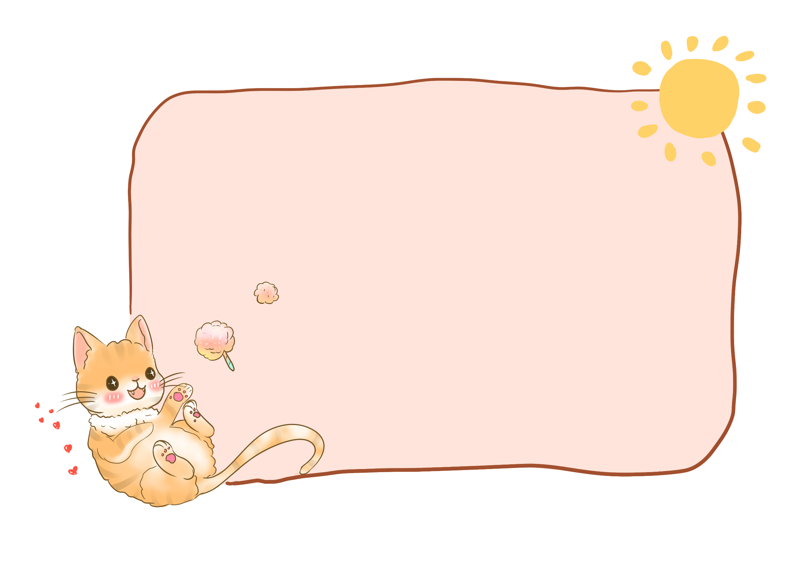
TIẾT HỌC KẾT THÚC

